Slide 1
همیار دانشجو
هدف:
بهینه سازی انتخاب واحد بین دروس ارائه شده با مقادیر ورودی کاربر

Slide 2
مراحل انجام کار
01
برنامه ریزی
بخش بندی مراحل پروژه و تعیین محدوده کار هر فرد در تیم
ورودی های کاربر
02
طراحی در قالب اپلیکیشن موبایل و وب
استفاده از ورودی ها
ایجاد تمام حالت های ممکن با استغاده از ورودی های کاربر
03
انتخاب بهترین حالت
04
انتخاب بهترین حالت ها از بین تمام حالات
ساخت خروجی
05
تبدیل حالت انتخاب شده به تصویر و نمایش در اپلیکیشن به کاربر

Slide 3
01
Application

Slide 4
نرم افزار برای تعامل با کاربر
امکانات نرم افزار
_ صفحه Log in
_ صفحه ثبت نام
_ انتخاب درس‌های مد نظر توسط دانشجو
_ انتخاب نوع برنامه هفتگی (پخش در هفته یا فشرده)
_ وارد کردن اطلاعاتی مانند معدل و وضعیت سکونت و.. توسط دانشجو
_ وارد کردن اطلاعات زمانی مدنظر دانشجو مانند روزها و ساعت هایی ک دانشجو تمایل به داشتن کلاس ندارد
_ نمایش برنامه پیشنهادی به دانشجو
_ نمایش درس‌های ارائه شده ترم، نمایش برنامه هفتگی دانشجو، صفحه تنظیمات و..

Slide 5
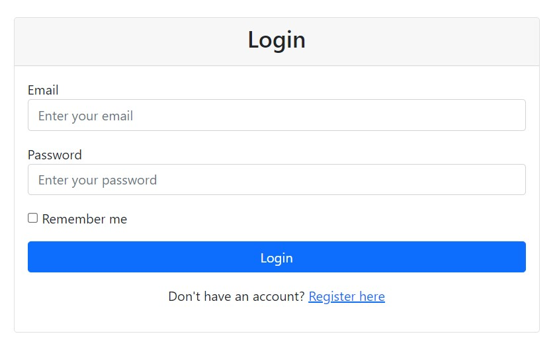
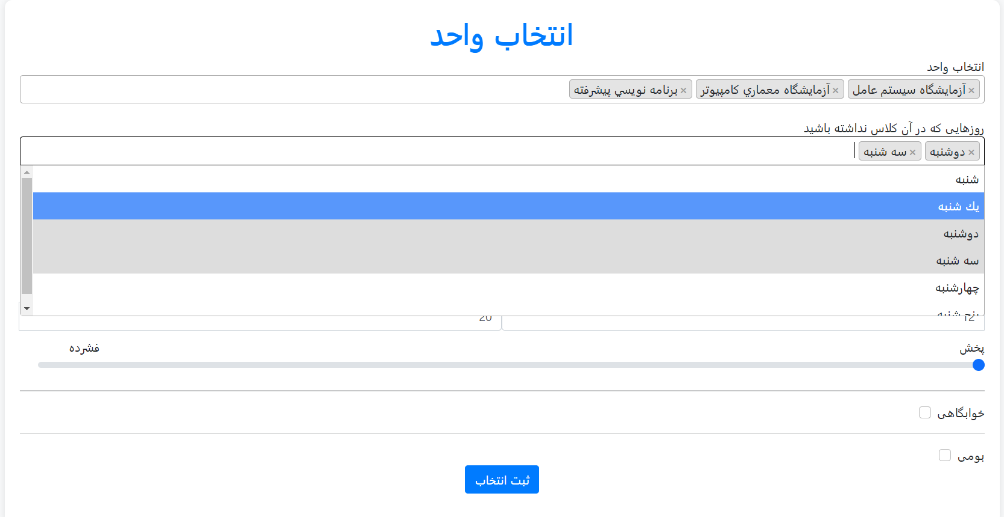
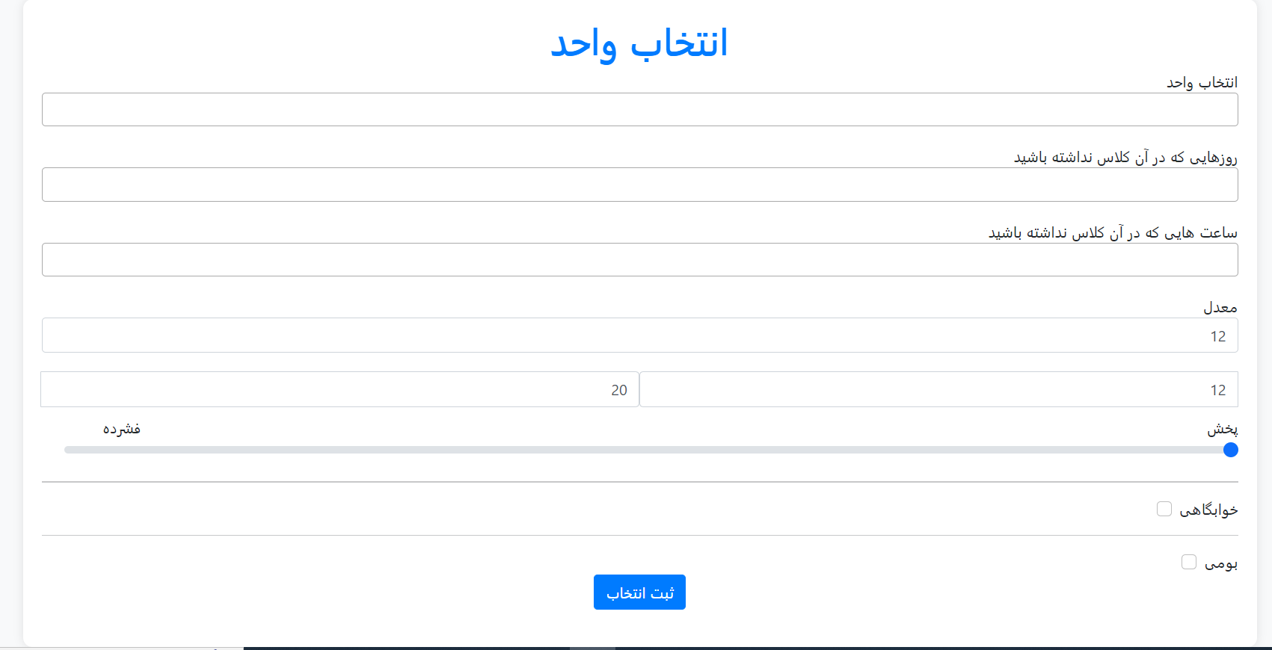
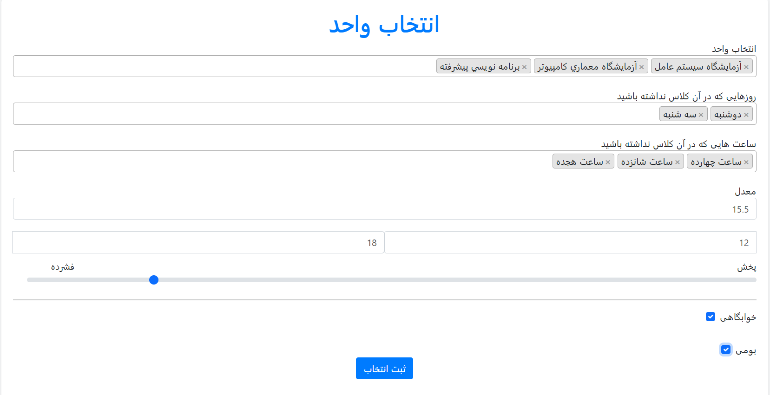

Slide 6
02
Create all possible modes

Slide 7
ایجاد تمام حالت‌های ممکن
خواندن اطلاعات از روی فایل اکسس و تبدیل آنها به اطلاعات قابل استفاده
_ استخراج اطلاعات دروس (کد درس، نام استاد و...) از فایل و انتقال به کلاس course و ساخت آرایه از روی آن
محاسبه زمان‌های درس‌ها
_ ذخیره شماره درس و زمان شروع و پایان در آرایه‌ای در کلاس time of course
چالش!
_ برگزاری کلاس‌ها در هفته‌های فرد، زوج یا ثابت و محاسبه ی تداخل ها
_ تعداد کلاس های مختلف درس ها با توجه به تفاوت تعداد واحد
تداخل داشتن امتحان ها
به دست آوردن برنامه های انتخاب واحد
پس از بررسی شرایط مختلف تمام برنامه های انتخاب واحد ممکن به مرحله ی بعد داده میشود

Slide 8
03
fitness checking

Slide 9
ایجاد و بررسی پارامتر های مختلف
استفاده از اطلاعات وارد شده توسط کاربر
_تعریف پارامتر های مختلف بر اساس خواسته ی دانشجو
_دریافت اطلاعات گروه های ممکن مختلف و امتیاز دهی بر اساس پارامتر های مختلف
_امتیاز منفی دادن به هر پارامتر نامناسب
چالش!
_امتیاز دهی مناسب به پارامتر ها
_بررسی تمام حالات ممکن

Slide 10
04
Genetic algorithm

Slide 11
بهینه سازی انتخاب‌ها با GA
ایجاد و طراحی الگوریتم GA بر اساس تناسب و گروه ها
_انتخاب کردن هر گروه و پیاده سازی الگوریتم GA بر روی گروه : گروه های انتخاب شده به نوبت به الگوریتم GA پاس داده خواهند شد .
این الگوریتم یک الگوریتم مبتنی بر نسل است . روند کار آن به صورت حذف بدترین individual این نسل ، کنار گذاشتن بهترین این نسل و بازگردانی بهترین نسل قبل می باشد .
با توجه به گروه های داده شده ما شروع به ایجاد individual با استفاده از ترکیبات شانسی از درس های موجود در گروه میکنیم .
سپس از بین این ترکیبات بهترین fitness را کنار گذاشته و parents ها را با شانس fitness آنها انتخاب میکنیم و سپس اقدام به crossover با احتمال 50 درصد میکنیم ( عدم قرار گرفتن یک درس تکراری لحاظ شده است)
در نسل بعد بدترین را حذف میکنیم و بهترین نسل قبل را که کنار گذاشته بودیم برمیگردانیم و این عمل را تا چندین نسل ادامه میدهیم .
ایجاد احتمال جهش!
_احتمال کمی برای جهش برای هر individual وجود دارد . به این صورت که individual ما یک گروه از دروس است در نتیجه با جهش احتمال دارد یک درس غیر تکراری به این گروه به صورت رندوم اضافه شود یا یک درس این گروه حذف شود یا هر دو .

Slide 12
اعمال الگوریتم بر روی تمام گروه ها
_ الگوریتم ژنتیک را بر روی تمام گروه ها طبق روال اسلاید قبل انجام میدهیم.
_ ذخیره ی بهترین جواب الگوریتم ژنتیک برای هر گروه درسی تحت عنوان best_individual
_انتخاب بهترین انتخاب از بین تمام پاسخ های تولید شده
_تولید بهترین پاسخ های ممکن برای دانشجو برای انتخاب راحت و آسان

Slide 13
05
Output

Slide 14
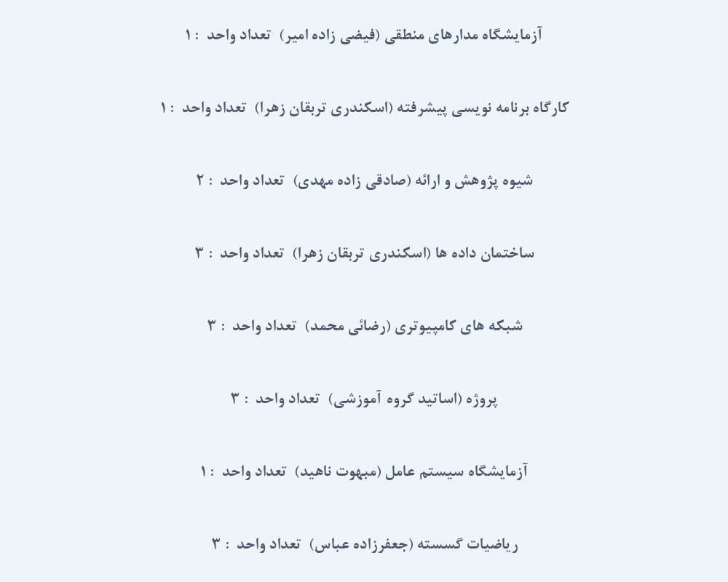
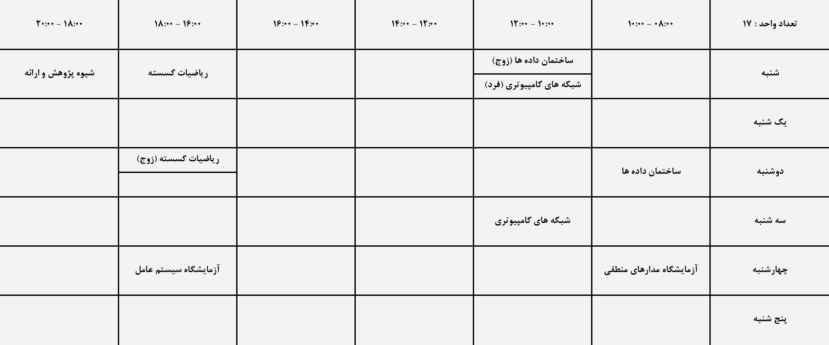
نمونه ای از برنامه هفتگی پیشنهادی

Slide 15
تبدیل جدول به اکسل
هدف:
خواندن مقادیر از جدول و قرار دادن در فایل اکسل

Slide 16
مراحل انجام کار
01
برنامه ریزی
بخش بندی مراحل پروژه و تعیین محدوده کار هر فرد در تیم
طراحی UI
02
ساخت local host
Affine تصویر
03
انجام تغییرات لازم روی تصویر
لبه یابی
04
پیدا کردن خانه‌های جدول
OCR
05
تبدیل عکس به متن

Slide 17
Images
01

Slide 18
کارهای انجام شده برای تصاویر
ساخت Local Host برای گرفتن تصاویر از کاربر
_ آپلود تعداد تصاویر دلخواه توسط کاربر
_ نمایش عکس‌های آپلود شده به منظور حذف یا ویرایش تصویر
_ ارسال مختصات چهار گوشه تصاویر به کد Affine
چالش!
_ ارسال تک به تک عکس‌ها به کد پایتون
_ گرفتن مختصات نقطه‌ها
_ وصل کردن کد جاوا اسکریپت به پایتون
_ ارسال گروهی عکس‌ها به پایتون
Affine تصویر
_ گرفتن تصویر از مرحله قبل و اعمال تغییرات لازم مثل کراپ کردن، تنظیم زاویه مناسب و ..

Slide 19
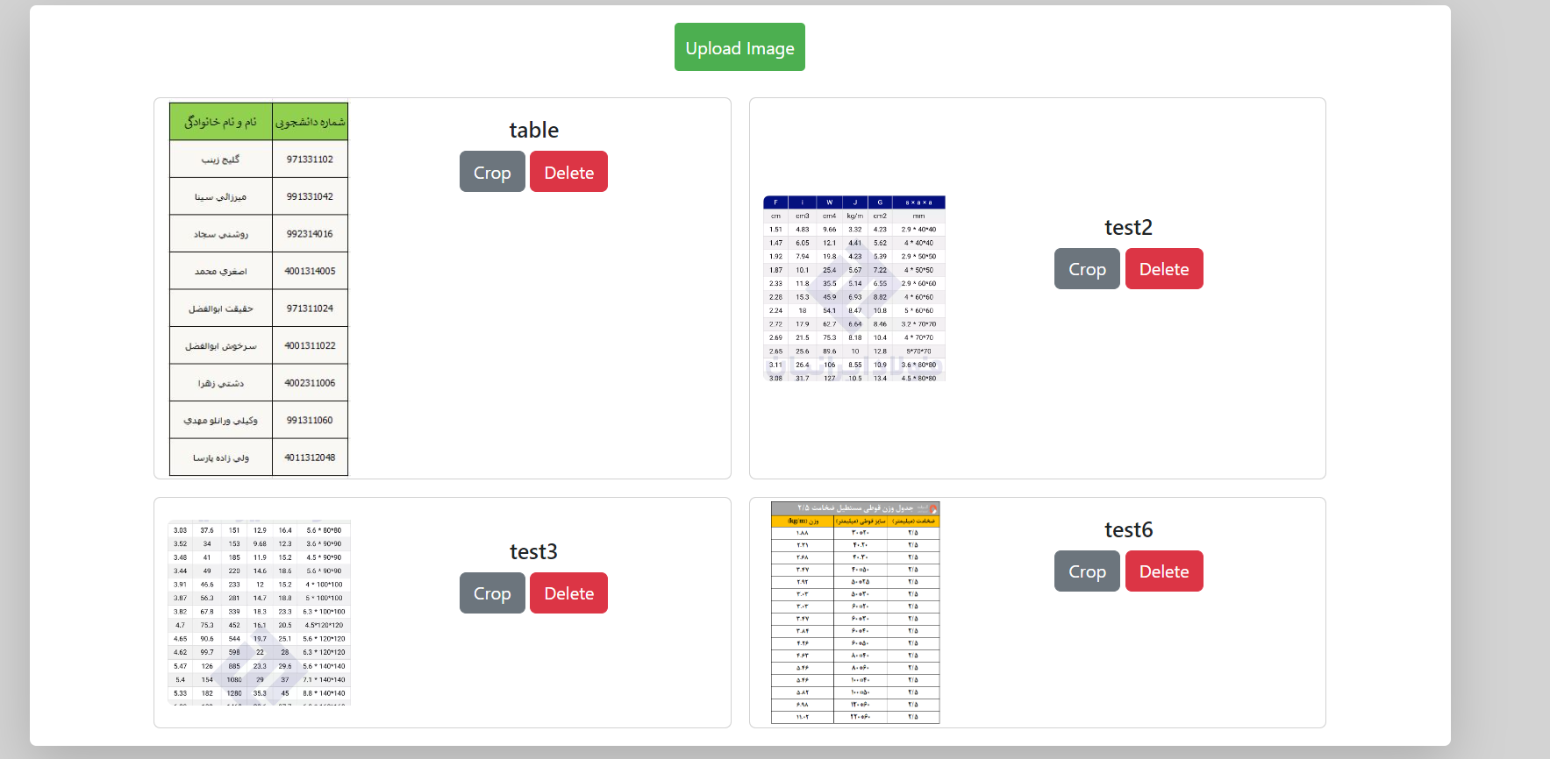
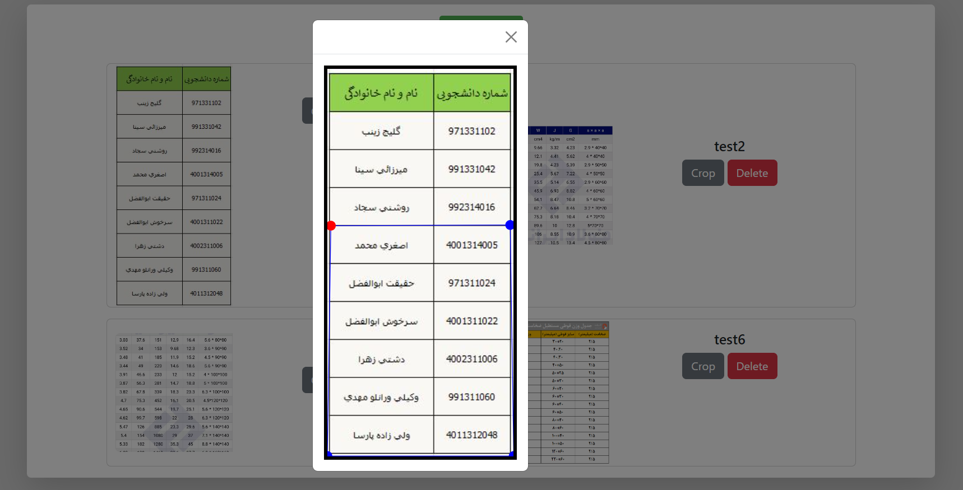
کارهای انجام شده برای تصاویر

Slide 20
edge detection
02

Slide 21
لبه یابی
پیدا کردن خانه‌های جدول
_ پیدا کردن تمام خانه ‌های جدول به کمک لبه یابی
_ ارسال خانه‌ های جدول به کد OCR
چالش!
_ مشکل در لبه یابی صحیح
_ مشکل در Threshold زدن

Slide 22
OCR
03

Slide 23




OCR
گرفتن تصویر ورودی segmentation حروف آنها
_ باینری کردن تصویر و پیدا کردن درجه چرخش تصویر
_ پیدا کردن هر خط از نوشته در تصویر
_ پیدا کردن هر کلمه در هر خط
_ پیدا کردن هر حرف در هر کلمه
چالش!
_ جدا شدن نقطه ها از نوشته ها
_ جدا کردن حروف به هم چسبیده
مشکل!
_ درست قسمت بندی کردن حروف

Slide 24
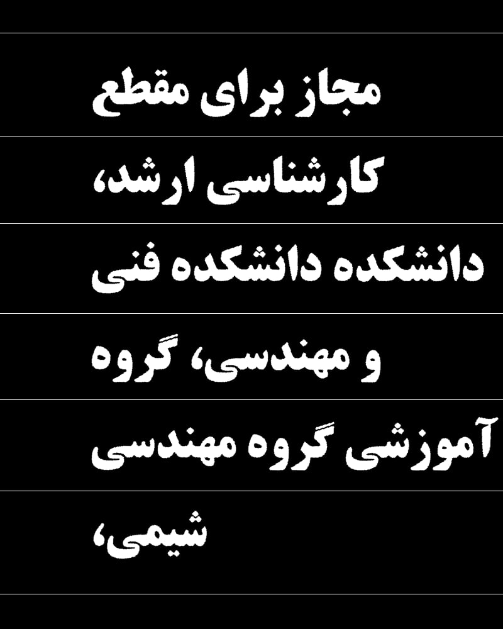
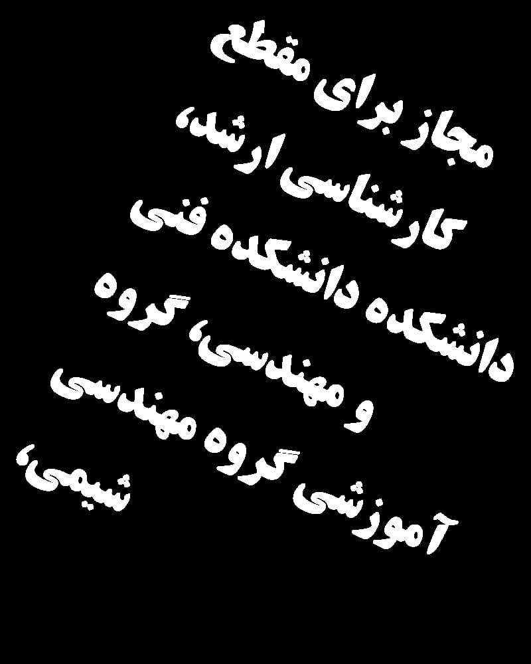
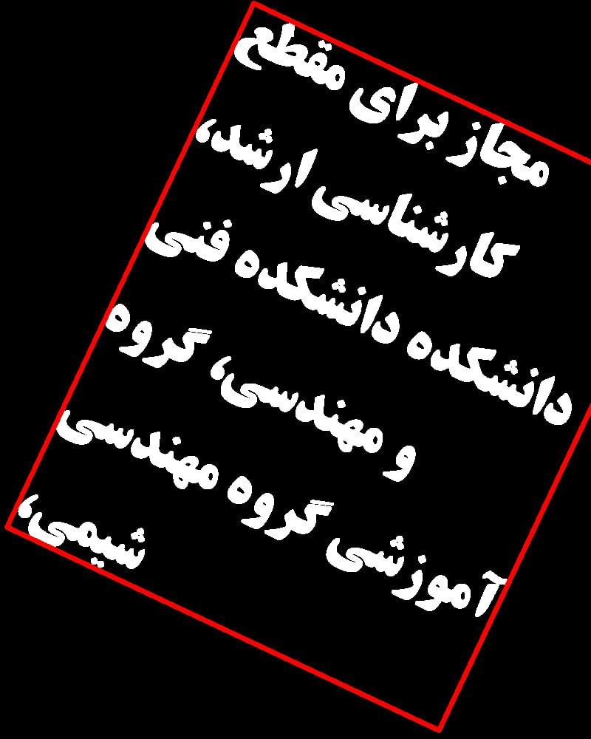
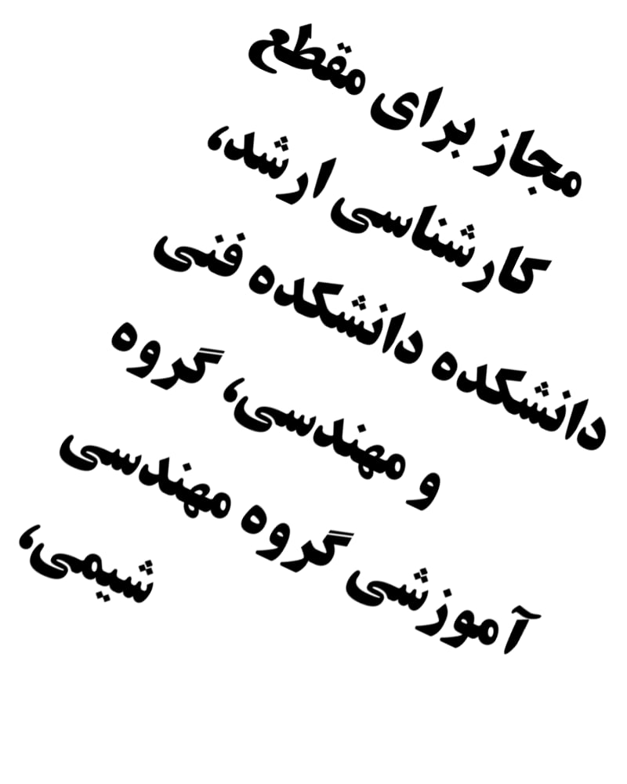

Slide 25









Slide 26

Thank you for your attention!
Do you have any question?

